Slide 1
C++ 프로그래밍
가상 함수와 추상 클래스

Slide 2
학습 목표
01
상속에서 함수 재정의를 이해한다.
02
가상 함수와 오버라이딩, 동적바인딩의 개념을 이해한다.
03
가상 소멸자의 중요성을 이해한다.
04
가상 함수를 활용하여 프로그램을 작성할 수 있다.
05
순수가상함수와 추상 클래스를 이해하고 작성할 수 있다.

Slide 3
예제 9-1 파생클래스에서 함수를재정의하는사례
#include <iostream>
using namespace std;
class Base {
public:
void f() { cout << "Base::f() called" << endl; }
};
class Derived : public Base {
public:
void f() { cout << "Derived::f() called" << endl; }
};
void main() {
Derived d, *pDer;
pDer = &d;
pDer->f(); // Derived::f() 호출
Base* pBase;
pBase = pDer; // 업캐스팅
pBase->f(); // Base::f() 호출
}
객체 d
pBase
●
void f()
Derived d;
pDer
Base 멤버
●
void f()
Derived 멤버
함수
중복
객체 d
void f()
pDer->f();
void f()
실행
객체 d
void f()
실행
pBase->f();
void f()
Derived::f() called
Base::f() called

Slide 4
가상 함수와 오버라이딩
가상 함수(virtual function)
virtual 키워드로 선언된 멤버 함수
virtual 키워드의 의미
동적 바인딩 지시어
컴파일러에게 함수에 대한 호출 바인딩을 실행 시간까지 미루도록 지시
함수 오버라이딩(function overriding)
파생 클래스에서 기본 클래스의 가상 함수와 동일한 이름의 함수 선언
기본 클래스의 가상 함수의 존재감 상실시킴
파생 클래스에서 오버라이딩한 함수가 호출되도록 동적 바인딩
함수 재정의라고도 부름
다형성의 한 종류
class Base {
public:
virtual void f(); // f()는 가상 함수
};

Slide 5
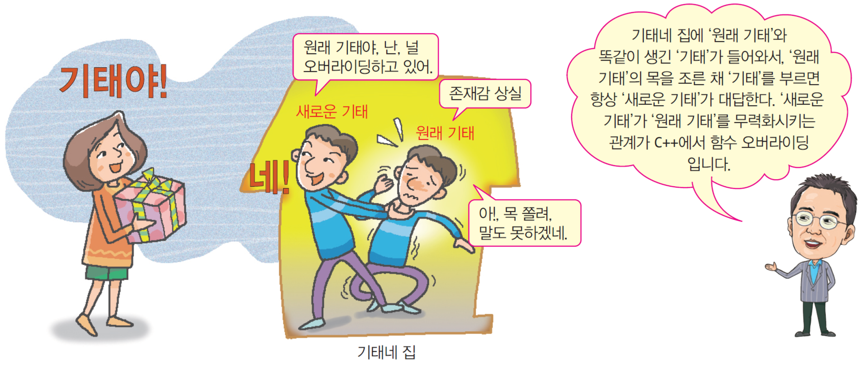
오버라이딩 개념

Slide 6
함수 재정의와 오버라이딩 사례 비교
class Base {
public:
void f() {
cout << "Base::f() called" << endl;
}
};
class Derived : public Base {
public:
void f() {
cout << "Derived::f() called" << endl;
}
};
class Base {
public:
virtual void f() {
cout << "Base::f() called" << endl;
}
};
class Derived : public Base {
public:
virtual void f() {
cout << "Derived::f() called" << endl;
}
};
가상 함수
오버라이딩
함수 재정의
함수 재정의(redefine)
오버라이딩(overriding)
Derived a;
Derived b;
존재감 상실
void f()
Base 멤버
void f()
Base 멤버
void f()
Derived 멤버
void f()
Derived 멤버
객체 a
객체 b
(a) a 객체에는 동등한 호출 기회를
가진 함수 f()가 두 개 존재
(b) b 객체에는 두 개의 함수 f()가 존재하지만,
Base의 f()는 존재감을 잃고, 항상 Derived의
f()가 호출됨

Slide 7
함수 재정의와 오버라이딩 용어의 혼란 정리
함수 재정의라는 용어를 사용할 때 신중을 기해야 한다. 가상 함수를 재정의하는 경우와 아닌 경우에 따라 프로그램의 실행이 완전히 달라지기 때문이다([그림 9-3] 참고).
가상 함수를 재정의하는 오버라이딩의 경우 함수가 호출되는 실행 시간에 동적 바인딩이 일어나지만, 그렇지 않은 경우 컴파일 시간에 결정된 함수가 단순히 호출된다(정적 바인딩).
저자는 가상 함수를 재정의하는 것을 오버라이딩으로, 그렇지 않는 경우를 함수 재정의로 구분하고자 한다.
Java의 경우 이런 혼란은 없다. 멤버 함수가 가상이냐 아니냐로 구분되지 않으며, 함수 재정의는 곧 오버라이딩이며, 무조건 동적 바인딩이 일어난다.

Slide 8
예제 9–2 오버라이딩과 가상 함수 호출
존재감 상실
#include <iostream>
using namespace std;
class Base {
public:
virtual void f() { cout << "Base::f() called" << endl; }
};
class Derived : public Base {
public:
virtual void f() { cout << "Derived::f() called" << endl; }
};
int main() {
Derived d, *pDer;
pDer = &d;
pDer->f(); // Derived::f() 호출
Base * pBase;
pBase = pDer; // 업 캐스팅
pBase->f(); // 동적 바인딩 발생!! Derived::f() 실행
}
객체 d
pBase
●
void f()
Derived d;
pDer
Base 멤버
가상 함수 선언
●
void f()
Derived 멤버
객체 d
void f()
pDer->f();
void f()
실행
객체 d
void f()
동적바인딩
pBase->f();
void f()
실행
Derived::f() called
Derived::f() called

Slide 9
오버라이딩의 목적 –파생 클래스에서 구현할 함수 인터페이스 제공 (파생 클래스의 다형성)
다형성의 실현
draw() 가상 함수를 가진 기본 클래스 Shape
오버라이딩을 통해 Circle, Rect, Line 클래스에서 자신만의 draw() 구현
class Shape {
protected:
virtual void draw() { }
};
가상 함수 선언.
파생 클래스에서 재정의할 함수에 대한 인터페이스 역할
class Circle : public Shape {
protected:
virtual void draw() {
// Circle을 그린다.
}
};
class Rect : public Shape {
protected:
virtual void draw() {
// Rect을 그린다.
}
};
class Line : public Shape {
protected:
virtual void draw() {
// Line을 그린다.
}
};
오버라이딩,
다형성 실현
void paint(Shape* p) {
p->draw();
}
paint(new Circle()); // Circle을 그린다.
paint(new Rect()); // Rect을 그린다.
paint(new Line()); // Line을 그린다.
p가 가리키는 객체에 오버라이딩된 draw() 호출

Slide 10
동적 바인딩
동적 바인딩
파생 클래스에 대해
기본 클래스에 대한 포인터로 가상 함수를 호출하는 경우
객체 내에 오버라이딩한 파생 클래스의 함수를 찾아 실행
실행 중에 이루어짐
실행시간 바인딩, 런타임 바인딩, 늦은 바인딩으로 불림
동적바인딩
function1()
virtual function2()
......
Base
Base *p= &obj;
p->function2();
호출
실행
상속
function2()
......
Derived
obj

Slide 11
오버라이딩된 함수를 호출하는 동적 바인딩
#include <iostream>
using namespace std;
class Shape {
public:
void paint() {
draw();
}
virtual void draw() {
cout << "Shape::draw() called" << endl;
}
};
class Circle : public Shape {
public:
virtual void draw() {
cout << "Circle::draw() called" << endl;
}
};
int main() {
Shape *pShape = new Circle(); // 업캐스팅
pShape->paint();
delete pShape;
}
기본 클래스에서 파생 클래스의 함수를 호출하게 되는 사례
#include <iostream>
using namespace std;
class Shape {
public:
void paint() {
draw();
}
virtual void draw() {
cout << "Shape::draw() called" << endl;
}
};
int main() {
Shape *pShape = new Shape();
pShape->paint();
delete pShape;
}
Shape::draw() called
Circle::draw() called
pShape = new Shape();
pShape->paint();
pShape = new Circle();
pShape->paint();
동적바인딩
pShape
●
void paint()
pShape
void paint()
Shape
멤버
●
Shape
멤버
void draw()
void draw()
new Shape()
Circle
멤버
void draw()
new Circle()

Slide 12
C++ 오버라이딩의 특징
오버라이딩의 성공 조건
가상 함수 이름, 매개 변수 타입과 개수, 리턴 타입이 모두 일치
오버라이딩 시 virtual 지시어 생략 가능
가상 함수의 virtual 지시어는 상속됨, 파생 클래스에서 virtual 생략 가능
가상 함수의 접근 지정
private, protected, public 중 자유롭게 지정 가능
class Base {
public:
virtual void fail();
virtual void success();
virtual void g(int);
};
class Derived : public Base {
public:
virtual int fail(); // 오버라이딩 실패. 리턴 타입이 다름
virtual void success(); // 오버라이딩 성공
virtual void g(int, double); // 오버로딩 사례. 정상 컴파일
};
class Base {
public:
virtual void f();
};
class Derived : public Base {
public:
virtual void f(); // virtual void f()와 동일한 선언
};
생략 가능

Slide 13
예제 9-3 상속이 반복되는 경우 가상 함수 호출
Base, Derived, GrandDerived가
상속 관계에 있을 때, 다음 코드를 실행한 결과는 무엇인가?
class Base {
public:
virtual void f() { cout << "Base::f() called" << endl; }
};
class Derived : public Base {
public:
void f() { cout << "Derived::f() called" << endl; }
};
class GrandDerived : public Derived {
public:
void f() { cout << "GrandDerived::f() called" << endl; }
};
int main() {
GrandDerived g;
Base *bp;
Derived *dp;
GrandDerived *gp;
bp = dp = gp = &g;
bp->f();
dp->f();
gp->f();
}
동적 바인딩
bp->f();
void f()
Base
멤버
dp->f();
void draw()
Derived
멤버
void f()
gp->f();
void f()
GrandDerived
멤버
GrandDerived g;
동적 바인딩에 의해 모두 GrandDerived의 함수 f() 호출
GrandDerived::f() called
GrandDerived::f() called
GrandDerived::f() called

Slide 14
오버라이딩과 범위 지정 연산자(::)
범위 지정 연산자(::)
정적 바인딩 지시
기본클래스::가상함수() 형태로 기본 클래스의 가상 함수를 정적 바인딩으로 호출
Shape::draw();
class Shape {
public:
virtual void draw() {
...
}
};
class Circle : public Shape {
public:
virtual void draw() {
Shape::draw(); // 기본 클래스의 draw()를 실행한다.
.... // 기능을 추가한다.
}
};

Slide 15
예제 9-4 범위 지정 연산자(::)를 이용한 기본 클래스의 가상 함수 호출
#include <iostream>
using namespace std;
class Shape {
public:
virtual void draw() {
cout << "--Shape--";
}
};
class Circle : public Shape {
public:
virtual void draw() {
Shape::draw(); // 기본 클래스의 draw() 호출
cout << "Circle" << endl;
}
};
int main() {
Circle circle;
Shape * pShape = &circle;
pShape->draw();
pShape->Shape::draw();
}
정적바인딩
동적바인딩
정적바인딩
동적 바인딩을 포함하는 호출
--Shape--Circle
--Shape--

Slide 16
가상 소멸자
가상 소멸자
소멸자를 virtual 키워드로 선언
소멸자 호출 시 동적 바인딩 발생
class Base {
public:
~Base();
};
class Derived: public Base {
public:
~Derived();
};
class Base {
public:
virtual ~Base();
};
class Derived: public Base {
public:
virtual ~Derived();
};
동적 바인딩
❷
❸
파생 클래스의 소멸자가 자신의 코드 실행 후, 기본 클래스의 소멸자를 호출하도록 컴파일됨
❶
~Base() 소멸자만 실행
❶
int main() {
Base *p = new Derived();
delete p;
}
int main() {
Base *p = new Derived();
delete p;
}
❶ ~Base() 소멸자 실행
~Base() 소멸자 호출
~Derived() 실행
❸ ~Base() 실행
소멸자가 가상 함수가 아닌 경우
가상 소멸자 경우

Slide 17
예제 9-6 소멸자를 가상 함수로 선언
#include <iostream>
using namespace std;
class Base {
public:
virtual ~Base() { cout << "~Base()" << endl; }
};
class Derived: public Base {
public:
virtual ~Derived() { cout << "~Derived()" << endl; }
};
int main() {
Derived *dp = new Derived();
Base *bp = new Derived();
delete dp; // Derived의 포인터로 소멸
delete bp; // Base의 포인터로 소멸
}
~Derived()
~Base()
~Derived()
~Base()
delete dp;
delete bp;

Slide 18
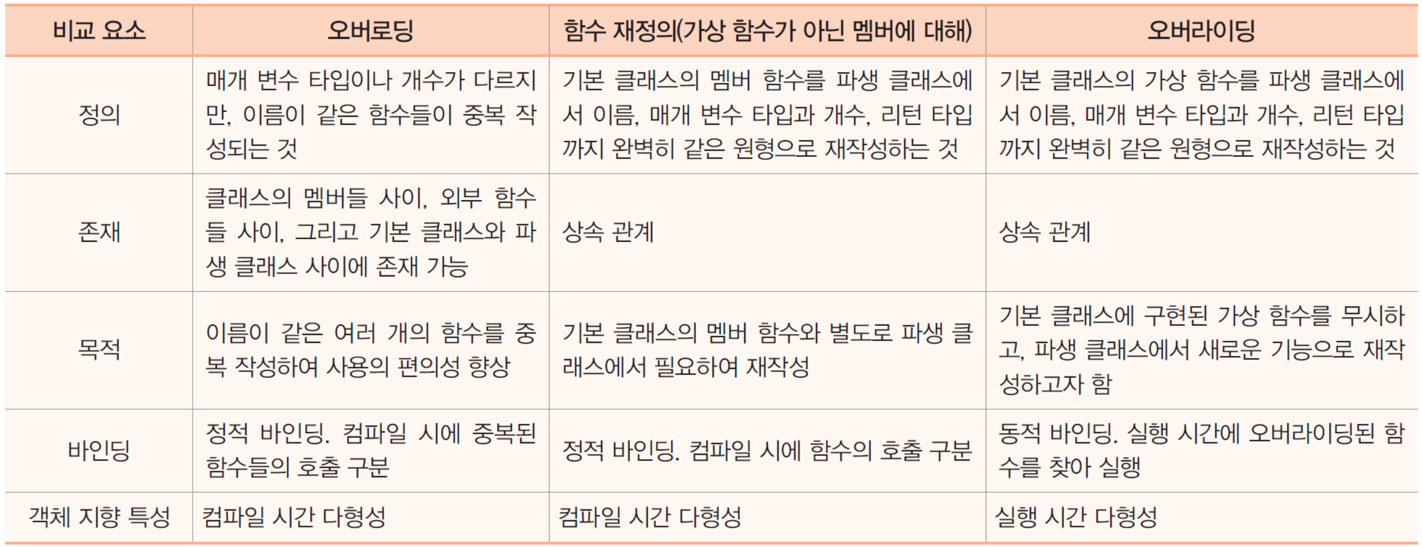
오버로딩과 함수 재정의, 오버라이딩 비교

Slide 19
가상 함수와 오버라이딩 활용 사례
가상 함수를 가진 기본 클래스의 목적
가상 함수 오버라이딩
동적 바인딩 실행
기본 클래스의 포인터 활용

Slide 20
1. 가상 함수를 가진 기본 클래스의 목적
Shape.cpp
Shape은 상속을 위한 기본 클래스로의 역할
가상 함수 draw()로 파생 클래스의 인터페이스를 보여줌
Shape 객체를 생성할 목적 아님
파생 클래스에서 draw() 재정의. 자신의 도형을 그리도록 유도
#include <iostream>
#include "Shape.h"
using namespace std;
void Shape::paint() {
draw();
}
void Shape::draw() {
cout << "--Shape--" << endl;
}
Shape* Shape::add(Shape *p) {
this->next = p;
return p;
}
Shape.h
class Shape {
Shape* next;
protected:
virtual void draw();
public:
Shape() { next = NULL; }
virtual ~Shape() { }
void paint();
Shape* add(Shape* p);
Shape* getNext() { return next;}
};
Circle.h
Rect.h
Line.h
class Circle : public Shape {
protected:
virtual void draw();
};
class Rect : public Shape {
protected:
virtual void draw();
};
class Line : public Shape {
protected:
virtual void draw();
};
#include <iostream>
#include "Shape.h"
#include "Circle.h"
using namespace std;
void Circle::draw() {
cout << "Circle" << endl;
}
#include <iostream>
#include "Shape.h"
#include "Rect.h"
using namespace std;
void Rect::draw() {
cout << "Rectangle" << endl;
}
#include <iostream>
#include "Shape.h"
#include "Line.h"
using namespace std;
void Line::draw() {
cout << "Line" << endl;
}
Circle.cpp
Rect.cpp
Line.cpp

Slide 21
2. 가상 함수 오버라이딩
파생 클래스마다 다르게 구현하는 다형성
파생 클래스에서 가상 함수 draw()의 재정의
어떤 경우에도 자신이 만든 draw()가 호출됨을 보장 받음
동적 바인딩에 의해
void Circle::draw() { cout << "Circle" << endl; }
void Rect::draw() { cout << "Rectangle" << endl; }
void Line::draw() { cout << "Line" << endl; }

Slide 22
3. 동적 바인딩 실행 : 파생 클래스의 가상 함수실행
#include <iostream>
#include "Shape.h"
#include "Circle.h"
#include "Rect.h"
#include "Line.h"
using namespace std;
int main() {
Shape *pStart=NULL;
Shape *pLast;
pStart = new Circle(); // 처음에 원 도형을 생성한다.
pLast = pStart;
pLast = pLast->add(new Rect()); // 사각형 객체 생성
pLast = pLast->add(new Circle()); // 원 객체 생성
pLast = pLast->add(new Line()); // 선 객체 생성
pLast = pLast->add(new Rect()); // 사각형 객체 생성
// 현재 연결된 모든 도형을 화면에 그린다.
Shape* p = pStart;
while(p != NULL) {
p->paint();
p = p->getNext();
}
// 현재 연결된 모든 도형을 삭제한다.
p = pStart;
while(p != NULL) {
Shape* q = p->getNext(); // 다음 도형 주소 기억
delete p; // 기본 클래스의 가상 소멸자 호출
p = q; // 다음 도형 주소를 p에 저장
}
}
Circle
Rectangle
Circle
Line
Rectangle

Slide 23
main() 함수가 실행될 때 구성된 객체의 연결
pLast
●
p
●
pStart
●
next
●
next
●
next
●
next
●
next
●
....
....
....
....
....
void paint()
void paint()
void paint()
void paint()
void paint()
void draw()
void draw()
void draw()
void draw()
void draw()
void draw()
void draw()
void draw()
void draw()
Line 객체
void draw()
Circle 객체
Circle 객체
Rect 객체
Rect 객체

Slide 24
4. 기본 클래스의 포인터 활용
기본 클래스의 포인터로 파생 클래스 접근
pStart, pLast, p의 타입이 Shape*
링크드 리스트를 따라 Shape을 상속받은 파생 객체들 접근
p->paint()의 간단한 호출로 파생 객체에 오버라이딩된 draw() 함수 호출

Slide 25
순수 가상 함수
기본 클래스의 가상 함수 목적
파생 클래스에서 재정의할 함수를 알려주는 역할
실행할 코드를 작성할 목적이 아님
기본 클래스의 가상 함수를 굳이 구현할 필요가 있을까?
순수 가상 함수
pure virtual function
함수의 코드가 없고 선언만 있는 가상 멤버 함수
선언 방법
멤버 함수의 원형=0;으로 선언
class Shape {
public:
virtual void draw()=0; // 순수 가상 함수 선언
};

Slide 26
추상 클래스
추상 클래스 : 최소한 하나의 순수 가상 함수를 가진 클래스
추상 클래스의 특징
온전한 클래스가 아니므로 객체 생성 불가능
추상 클래스의 포인터는 선언 가능
class Shape { // Shape은 추상 클래스
Shape *next;
public:
void paint() {
draw();
}
virtual void draw() = 0; // 순수 가상 함수
};
void Shape::paint() {
draw(); // 순수 가상 함수라도 호출은 할 수 있다.
}
Shape shape; // 컴파일 오류
Shape *p = new Shape(); // 컴파일 오류
error C2259: 'Shape' : 추상 클래스를
인스턴스화할 수 없습니다.
Shape *p;

Slide 27
추상 클래스의 목적
추상 클래스의 목적
추상 클래스의 인스턴스를 생성할 목적 아님
상속에서 기본 클래스의 역할을 하기 위함
순수 가상 함수를 통해 파생 클래스에서 구현할 함수의 형태(원형)을 보여주는 인터페이스 역할
추상 클래스의 모든 멤버 함수를 순수 가상 함수로 선언할 필요 없음

Slide 28
추상 클래스의 상속과 구현
추상 클래스의 상속
추상 클래스를 단순 상속하면 자동 추상 클래스
추상 클래스의 구현
추상 클래스를 상속받아 순수 가상 함수를 오버라이딩
파생 클래스는 추상 클래스가 아님
Shape은
추상 클래스
class Shape {
public:
virtual void draw() = 0;
};
class Circle : public Shape {
public:
string toString() { return "Circle 객체"; }
};
Shape shape; // 객체 생성 오류
Circle waffle; // 객체 생성 오류
class Shape {
public:
virtual void draw() = 0;
};
class Circle : public Shape {
public:
virtual void draw() {
cout << "Circle";
}
string toString() { return "Circle 객체"; }
};
Shape shape; // 객체 생성 오류
Circle waffle; // 정상적인 객체 생성
Shape은
추상 클래스
Circle도
추상 클래스
Circle은
추상 클래스 아님
순수 가상 함수 오버라이딩
추상 클래스의 단순 상속
추상 클래스의 구현

Slide 29
Shape을 추상 클래스로 수정
Shape.cpp
#include <iostream>
#include "Shape.h"
using namespace std;
void Shape::paint() {
draw();
}
void Shape::draw() {
cout << “--Shape--" << endl;
}
Shape* Shape::add(Shape *p) {
this->next = p;
return p;
}
Shape.h
class Shape {
Shape* next;
protected:
virtual void draw() = 0;
public:
Shape() { next = NULL; }
virtual ~Shape() { }
void paint();
Shape* add(Shape* p);
Shape* getNext() { return next;}
};
Shape은
추상 클래스
Circle.h
Rect.h
Line.h
class Circle : public Shape {
protected:
virtual void draw();
};
class Rect : public Shape {
protected:
virtual void draw();
};
class Line : public Shape {
protected:
virtual void draw();
};
#include <iostream>
using namespace std;
#include "Shape.h"
#include "Circle.h"
void Circle::draw() {
cout << "Circle" << endl;
}
#include <iostream>
using namespace std;
#include "Shape.h"
#include "Rect.h"
void Rect::draw() {
cout << "Rectangle" << endl;
}
#include <iostream>
using namespace std;
#include "Shape.h"
#include "Line.h“
void Line::draw() {
cout << "Line" << endl;
}
Circle.cpp
Rect.cpp
Line.cpp

Slide 30
예제 9-6(실습) 추상 클래스 구현 연습
다음 추상 클래스 Calculator를 상속받아 GoodCalc 클래스를 구현하라.
class Calculator {
public:
virtual int add(int a, int b) = 0; // 두 정수의 합 리턴
virtual int subtract(int a, int b) = 0; // 두 정수의 차 리턴
virtual double average(int a [], int size) = 0; // 배열 a의 평균 리턴. size는 배열의 크기
};
#include <iostream>
using namespace std;
// 이 곳에 Calculator 클래스 코드 필요
class GoodCalc : public Calculator {
public:
int add(int a, int b) { return a + b; }
int subtract(int a, int b) { return a - b; }
double average(int a [], int size) {
double sum = 0;
for(int i=0; i<size; i++)
sum += a[i];
return sum/size;
}
};
순수 가상 함수 구현
int main() {
int a[] = {1,2,3,4,5};
Calculator *p = new GoodCalc();
cout << p->add(2, 3) << endl;
cout << p->subtract(2, 3) << endl;
cout << p->average(a, 5) << endl;
delete p;
}
5
-1
3

Slide 31
예제 9-7(실습) 추상 클래스를 상속받는 파생 클래스 구현 연습
다음 코드와 실행 결과를 참고하여 추상 클래스 Calculator를 상속받는 Adder와 Subractor 클래스를 구현하라.
#include <iostream>
using namespace std;
class Calculator {
void input() {
cout << "정수 2 개를 입력하세요>> ";
cin >> a >> b;
}
protected:
int a, b;
virtual int calc(int a, int b) = 0; // 두 정수의 합 리턴
public:
void run() {
input();
cout << "계산된 값은 " << calc(a, b) << endl;
}
};
int main() {
Adder adder;
Subtractor subtractor;
adder.run();
subtractor.run();
}
adder.run()에 의한 실행 결과
정수 2 개를 입력하세요>> 5 3
계산된 값은 8
정수 2 개를 입력하세요>> 5 3
계산된 값은 2
subtractor.run()에 의한 실행 결과

Slide 32
예제 9-7 정답
class Adder : public Calculator {
protected:
int calc(int a, int b) { // 순수 가상 함수 구현
return a + b;
}
};
class Subtractor : public Calculator {
protected:
int calc(int a, int b) { // 순수 가상 함수 구현
return a - b;
}
};

